Slide 1
RNN (Recurrent Neural Network) 기초
임세진
https://youtu.be/wKtAvV0pBPw

Slide 2
01. RNN
02. RNN의 한계
03. LSTM

Slide 3
01. RNN

Slide 4
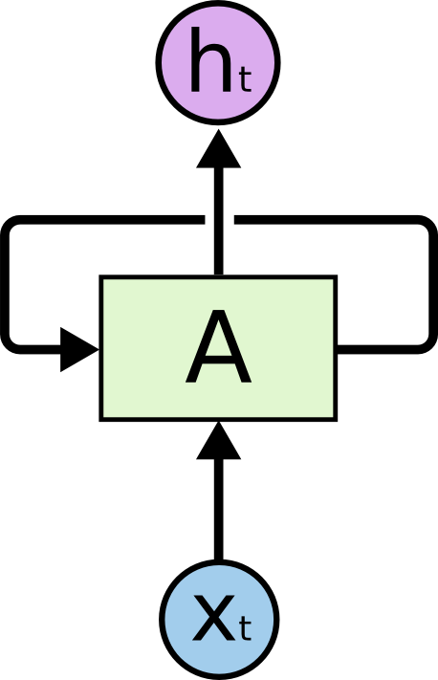

01. RNN
반복되는
RNN (Recurrent Neural Network)
순환 신경망
앞의 데이터를 잊지 않고 유기적으로 연결시키는 방법
전통적인 신경망에서는 모든 입/출력이 서로 독립적이라고 가정
[문장 > 다음 단어 예측] 시 불리함
앞뒤 순서가 존재하는 시계열 데이터에 강력한 성능을 보여줌
언어 모델링 및 텍스트 생성, 번역, 음성인식, 이미지 > 설명 생성
$${ Y}_{t}$$
RNN 구조
Notes:
다음 단어를 예측하려면 어떤 단어가 앞에 왔었는지를 알아야함
RNN은 시퀀스의 모든 요소에 대해 동일한 작업 수행, 출력은 이전 계산 결과에 의존 >> 반복적이라고 함 (단순화한 구조)

Slide 5
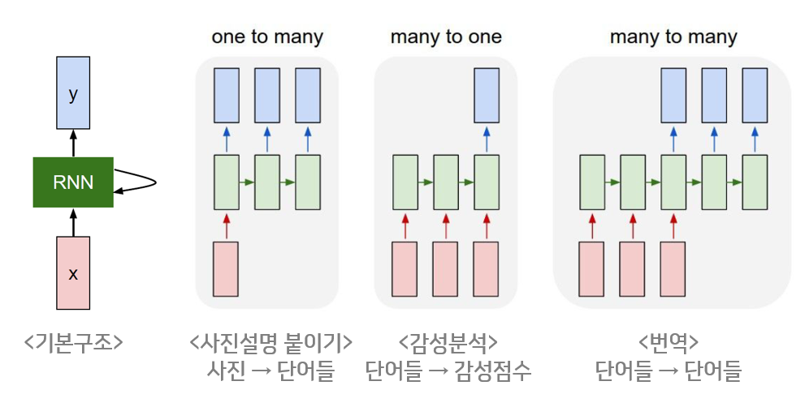
01. RNN
Notes:
다음 단어를 예측하려면 어떤 단어가 앞에 왔었는지를 알아야함
RNN은 시퀀스의 모든 요소에 대해 동일한 작업 수행, 출력은 이전 계산 결과에 의존 >> 반복적이라고 함 (단순화한 구조)

Slide 6
01. RNN
예 1) POS tagging (문법 태깅)
I study at night
pronoun
verb
preposition
noun
pronoun
verb
preposition
noun
hidden state
hidden state
hidden state
hidden state
I
study
at
night

Slide 7






01. RNN
예 1) POS tagging (문법 태깅)
Y1
Y2
Y3
Y4
h3
$$∗W_{hh}$$
$$∗W_{hh}$$
$$∗W_{hh}$$
h1
h2
h4
$$∗W_{xh}$$
$${∗W}_{xh}$$
$${∗W}_{xh}$$
$$∗W_{xh}$$
X1
X2
X3
X4

Slide 8







01. RNN
Noun : 0.1
Pronoun : 0.8
Verb : 0.0
Preposition : 0.1
Noun : 0.2
Pronoun : 0.1
Verb : 0.7
Preposition : 0.0
Noun : 0.2
Pronoun : 0.1
Verb : 0.1
Preposition : 0.6
Noun : 0.8
Pronoun : 0.0
Verb : 0.2
Preposition : 0.0
softmax
Y1
Y2
Y3
Y4
tanh
tanh
tanh
tanh
$$∗W_{hh}$$
$$∗W_{hh}$$
$$∗W_{hh}$$
+
+
+
+
$$∗W_{xh}$$
$${∗W}_{xh}$$
$${∗W}_{xh}$$
$$∗W_{xh}$$
I
study
at
night

Slide 9
01. RNN
Noun : 0.1
Pronoun : 0.8
Verb : 0.0
Preposition : 0.1
Noun : 0.2
Pronoun : 0.1
Verb : 0.7
Preposition : 0.0
Noun : 0.2
Pronoun : 0.1
Verb : 0.1
Preposition : 0.6
Noun : 0.8
Pronoun : 0.0
Verb : 0.2
Preposition : 0.0
Minimize
difference
softmax
Y1
Y2
Y3
Y4
tanh
tanh
tanh
tanh
$$∗W_{hh}$$
$$∗W_{hh}$$
$$∗W_{hh}$$
+
+
+
+
$$∗W_{xh}$$
$${∗W}_{xh}$$
$${∗W}_{xh}$$
$$∗W_{xh}$$
I
study
at
night

Slide 10





01. RNN
예 2) Sentiment Analysis (감성 분석)
output1
output2
output3
tanh
tanh
tanh
$$∗W_{hh}$$
$$∗W_{hh}$$
+
+
+
unhappy
$$∗W_{xh}$$
$${∗W}_{xh}$$
$${∗W}_{xh}$$
I
am
hungry
Notes:
마지막 state 값이 중요

Slide 11
01. RNN
예 2) Sentiment Analysis (감성 분석)
output1
output2
output3
tanh
tanh
tanh
$$∗W_{hh}$$
$$∗W_{hh}$$
+
+
+
happy
$$∗W_{xh}$$
$${∗W}_{xh}$$
$${∗W}_{xh}$$
I
eat
meat
Notes:
마지막 state 값이 중요

Slide 12





01. RNN
예 2) Sentiment Analysis (감성 분석)
optimizer
output1
output2
output3
Minimize
difference
so
f
tmax
tanh
tanh
tanh
$$∗W_{hh}$$
$$∗W_{hh}$$
+
+
+
pred
target
$$∗W_{xh}$$
$${∗W}_{xh}$$
$${∗W}_{xh}$$
X1
X2
X3
Notes:
마지막 state 값이 중요

Slide 13










01. RNN
RNN의 기본 구조
New state
Old state
Y1
$$h_{t}{=fw⁡(h}_{t−1} , x_{t})$$
어떤 함수
Input vector at this time step
tanh
$${ Y}_{t}$$
$${ Y}_{0}$$
$${ Y}_{1}$$
$${ Y}_{2}$$
$${ Y}_{t}$$
$$∗W_{hh}$$
+
$$∗W_{xh}$$
X1
$$h_{t}{=tanh⁡(W}_{xh}∗x_{t}+W_{hh}∗h_{t−1})$$

Slide 14



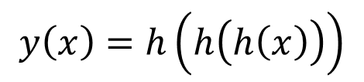
01. RNN
Activation function (활성화 함수) – tanh
Hidden state의 활성화 함수로 비선형 함수인 tanh [하이퍼볼릭탄젠트] 사용
활성화 함수로 비선형 함수를 사용하는 이유
선형함수인 를 활성함수로 사용한 3층 네트워크를 가정
식으로 표현하면 즉 이다.
세번의 곱셈을 수행하지만 와 같다.
즉, hidden layer가 없는 레이어와 같아짐
따라서 층을 쌓는 효과를 내고 싶다면 활성화 함수는 반드시 비선형함수를 사용해야 함
$$h\left(x\right)=cx$$
$$y\left(x\right)=h\left(h\left(h\left(x\right)\right)\right)$$
$$y\left(x\right)=c∗c∗c∗x$$
$$y\left(x\right)=ax$$

Slide 15
02. RNN의 한계

Slide 16
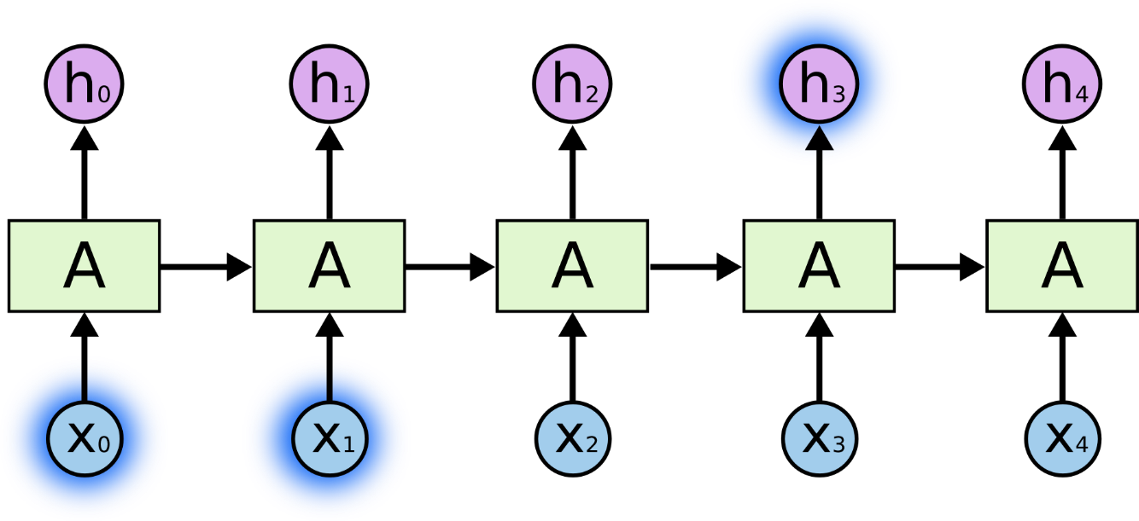
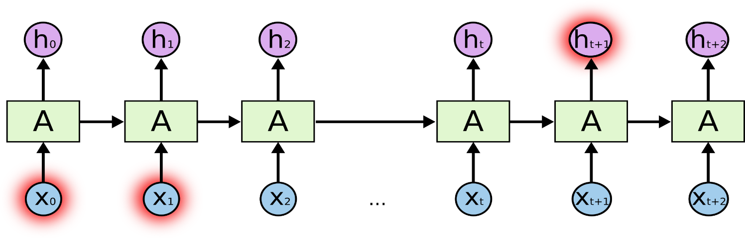











02. RNN의 한계
RNN의 한계
시퀀스가 길어졌을 때 문제 발생
$${ Y}_{0}$$
$${ Y}_{1}$$
$${ Y}_{2}$$
$${ Y}_{3}$$
$${ Y}_{4}$$
나는 한국에서 자랐습니다. 그래서 (한국어)는 너무 편합니다.
요즘은 영어도 잘하고 싶어 공부하고 있지만 쉽지 않습니다.
…
영어가 _(???)_만큼 편해지는 그날까지 최선을 다해 공부하겠습니다.
$${ Y}_{0}$$
$${ Y}_{1}$$
$${ Y}_{2}$$
$${ Y}_{t}$$
$${ Y}_{t+1}$$
$${ Y}_{t+2}$$
Notes:
다음 단어를 예측하려면 어떤 단어가 앞에 왔었는지를 알아야함
RNN은 시퀀스의 모든 요소에 대해 동일한 작업 수행, 출력은 이전 계산 결과에 의존 >> 반복적이라고 함 (단순화한 구조)

Slide 17
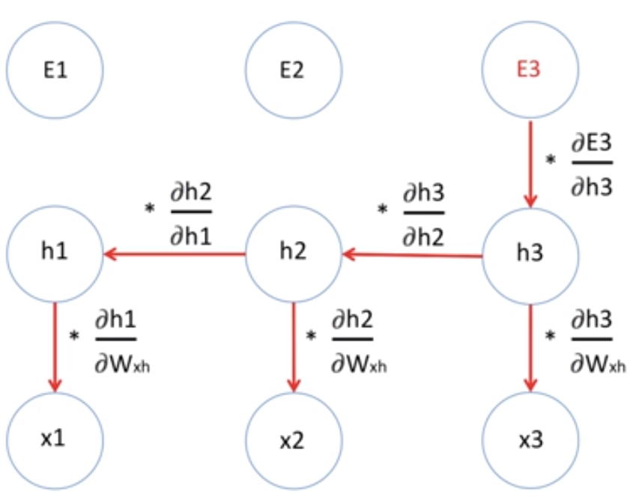
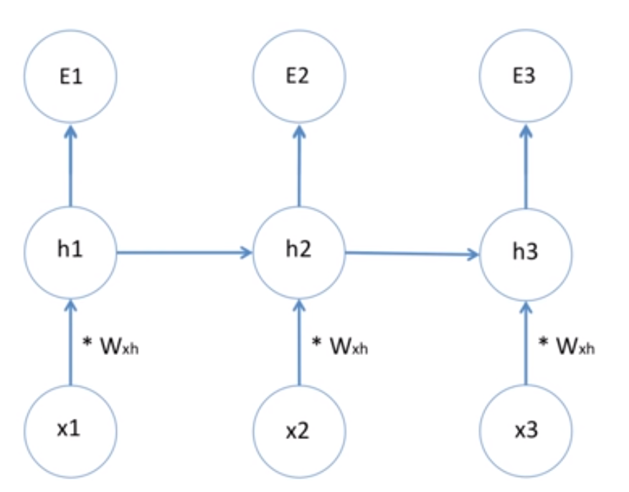
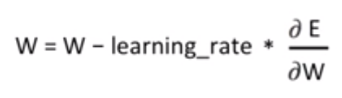
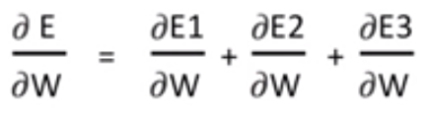
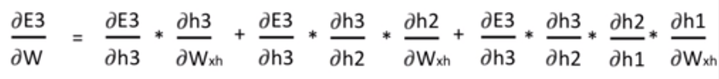
02. RNN의 한계
Gradient descent weight optimization
Notes:
Gradient descent : 딥러닝 모델이 학습 시 사용

Slide 18
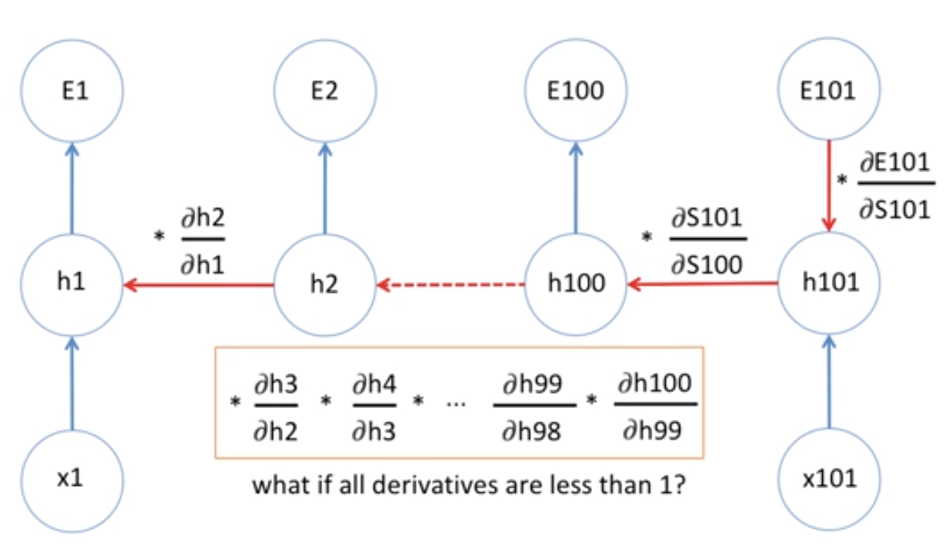
02. RNN의 한계
시퀀스가 길 때 - Gradient Vanishing 문제
미분 값이 1보다 작을 때
곱할수록 0에 가까워짐
새로운 Weight value는 기존과 차이 X
학습은 길어지고 비효율적
Notes:
다음 단어를 예측하려면 어떤 단어가 앞에 왔었는지를 알아야함
RNN은 시퀀스의 모든 요소에 대해 동일한 작업 수행, 출력은 이전 계산 결과에 의존 >> 반복적이라고 함 (단순화한 구조)

Slide 19
02. RNN의 한계
시퀀스가 길 때 - Gradient Exploding 이슈
미분 값이 1보다 클 때
곱할수록 숫자가 커짐
새로운 Weight value의 변화폭이 큼
트레이닝의 방향이 중구난방
Notes:
다음 단어를 예측하려면 어떤 단어가 앞에 왔었는지를 알아야함
RNN은 시퀀스의 모든 요소에 대해 동일한 작업 수행, 출력은 이전 계산 결과에 의존 >> 반복적이라고 함 (단순화한 구조)

Slide 20
03. LSTM

Slide 21
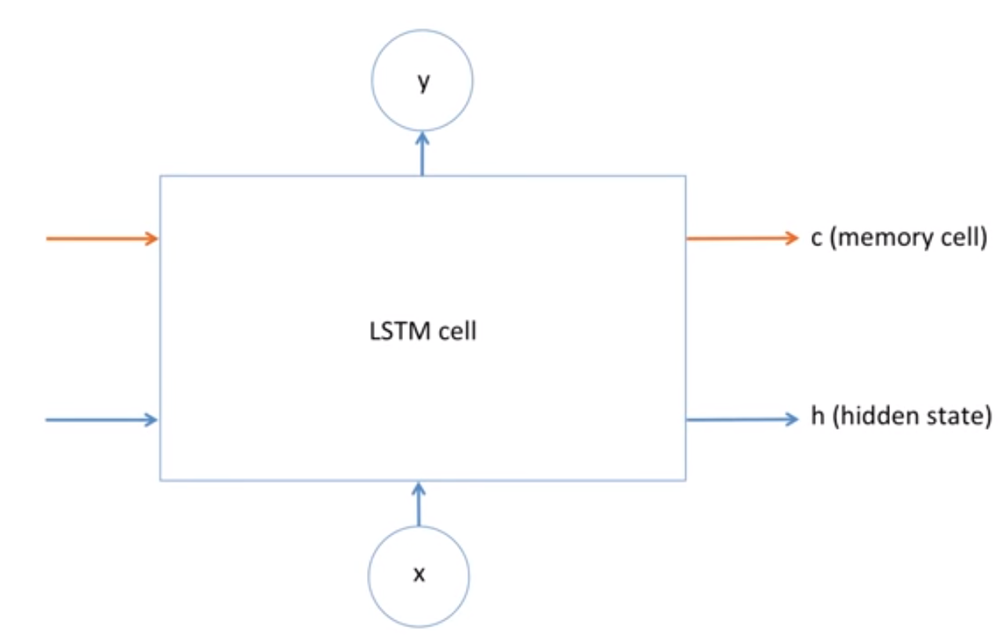
03. LSTM
LSTM (Long Short-Term Memory models)
앞의 문제점 해결 >> memory cell 추가 (정보를 기억 / 잊는 메커니즘 추가)

Slide 22
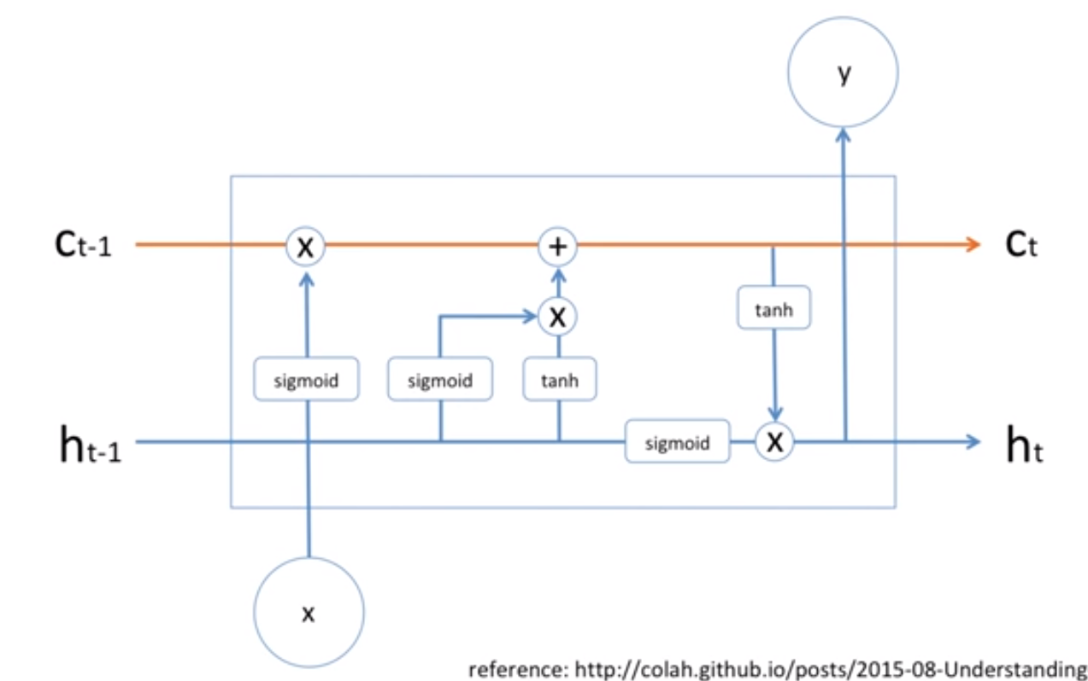
03. LSTM
Cell state 를 통해 context 유지하여 장기 종속성 확보
LSTM cell에는 각각 Forget / Input / Output mechanism이 있음
한국의 20%
한국
영어

Slide 23
감사합니다

